Slide 1
Retrofitting High Availability Mechanism to Tame Hybrid Transaction/Analytical Processing
Sijie Shen, Rong Chen, Haibo Chen, Binyu Zang
Institute of Parallel and Distributed Systems, Shanghai Jiao Tong University
Shanghai Artificial Intelligence Laboratory
Engineering Research Center for Domain-specific Operating Systems, Ministry of Education, China

Slide 2
HTAP系统总体目标
（1）Freshness：在无故障的情况下，事务的元组值写入和分析查询的读取之间的最大时间延迟应该接近实时，例如几十毫秒。
（2）Performance：与专用系统相比，事务和分析查询应该同时执行，性能下降很少（例如，低于 10%）。

Slide 3
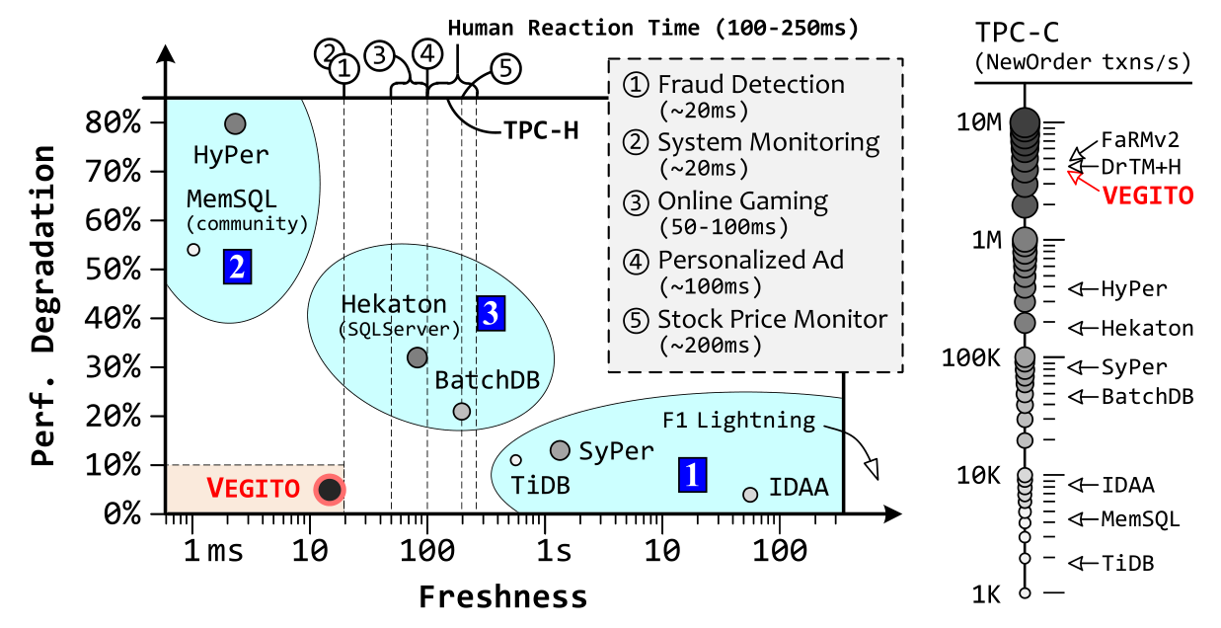
系统性能对比
分析查询的数据新鲜度
性能下降是和本身的纯OLTP负载和OLAP负载做比较
TPC-C也达370万事务每秒，和DrTM+H接近

Slide 4
主要贡献(VEGITO系统)
改进了HTAP系统性能
基于epoch的事务处理技术和日志同步方法
多版本列存储
两阶段并发的索引更新
通过上述三点来提升系统性能以及数据新鲜度

Slide 5
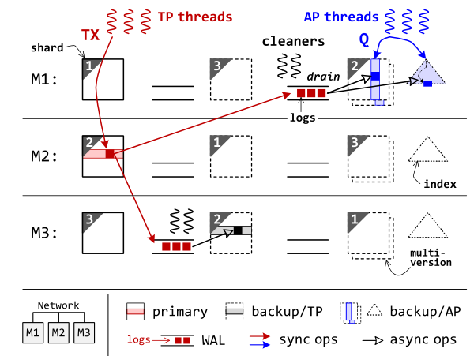
Epoch及日志同步
事务会同步的在WAL中缓存每个备份的更新，然后cleaner线程会异步的更新backups
节点分为三种，primary，backup/TP，backup/AP，TP线程运行在primary节点，AP线程运行在backup/AP上。

Slide 6
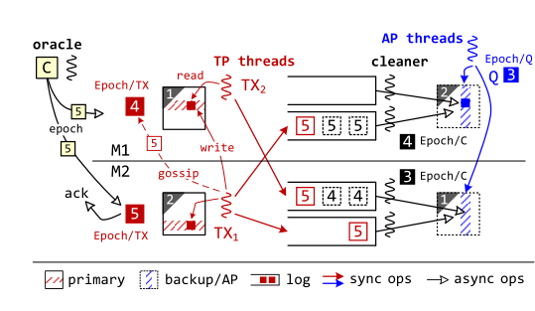
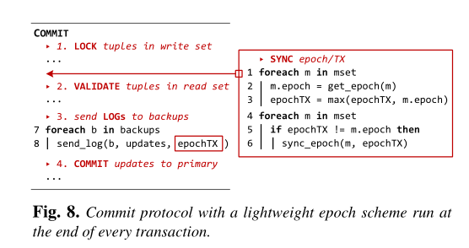
Epoch及日志同步
Epoch Oracle 周期性广播epoch，必须等所有机器都返回ACK，这使得所有机器的epoch差不超过1
TX1分布式事务写数据，TX2依赖于TX1的写，此时M1的epoch比M2低，此时如果为TX2赋epoch更小就出错了，这时候系统将TX1的epoch同步给Tx2来避免这种问题
WAL日志中相同的epoch的可以并行写入数据库，加快数据同步速度，当WAL中当前Epoch的事务全同步后，Epoch/C就会变成当前epoch号
不需要等待不同机器的cleaner同步到相同epoch，在查询时，查询稳定状态epoch即可，避免阻塞

Slide 7
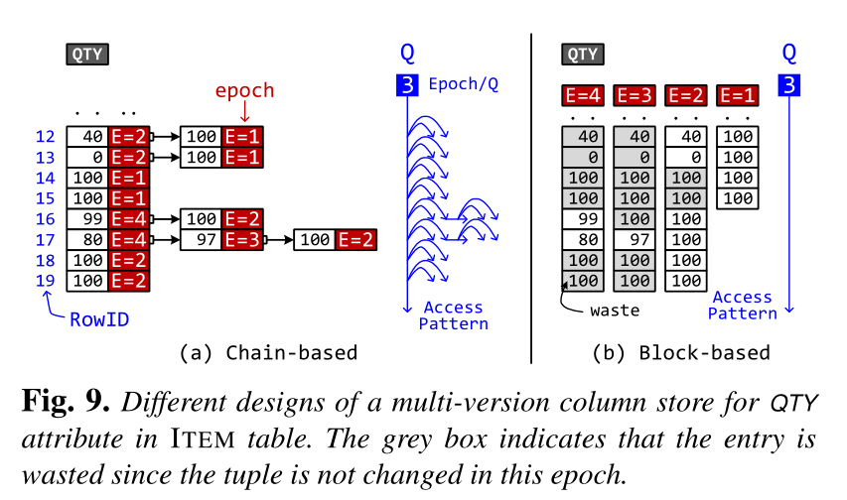
多版本列式存储
Epoch 1 插入4条100
Epoch 2 更改两条数据为0,40,插入4条100
Epoch 3 更改一条为97
Epoch 4 更改两条为99 80
避免cleaner线程（写入）和 AP 线程（读取）之间的争用，在epoch级别采用多版本列存储 (MVCS)
传统的MVCS是采用Chain-based的，但是读取模式以及垃圾回收非常费时，VEGITO提出右边的方法，对于每个epoch都维护一个数组
缺点很明显：对于只增不改的属性非常浪费资源，因为重复存储未改变的数据，所以进行了两个优化

Slide 8
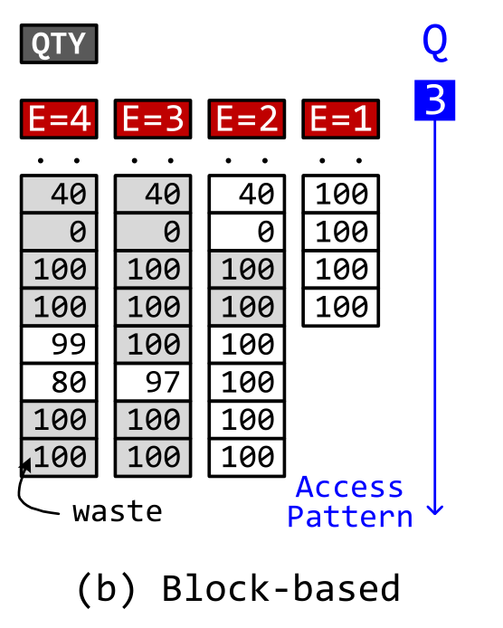
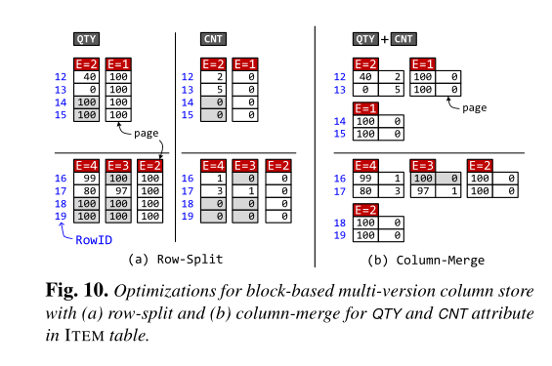
两个列式存储优化
Row split：将值拆分成多个page，实现细粒度的按需数据复制，如果当前没有更新，就不进行数据复制
Column Merge：某种类型的事务通常一次更新一组固定的属性，Vegito可以自动发现属性的关联，会将同一个元组的相关属性合并到一个页面

Slide 9
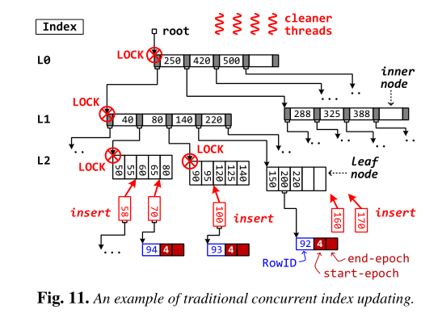
两阶段并发索引更新
Vegito用的B+树，传统情况并发度很低，插入70导致节点分裂了，就要锁住整个分裂的树，并且可能产生冗余的分裂操作，而且无用操作会变多例如插入170后插入160，导致200 220移动两次，170移动一次。

Slide 10
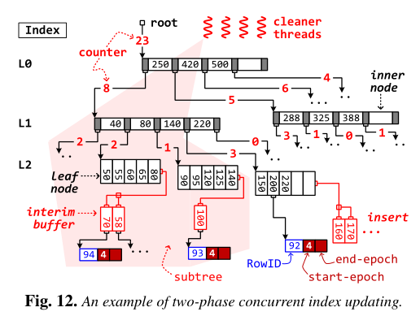
两阶段并发索引更新
Location阶段：定位每个值插入的位置，加入到缓冲区中，并且递归更新计数器的值，代表该子树有多少个节点插入。缓冲区对读操作透明，所以无读写冲突。
Update阶段：自顶向下分裂树，避免了冗余操作，并行度提高

Slide 11
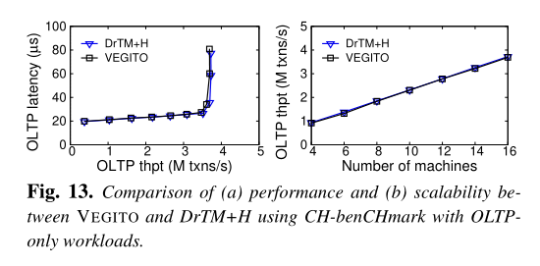
实验
OLTP的workload下，DrTM+H和VEGITO比较，性能几乎没有区别仅仅低1%，扩展性也很好

Slide 12
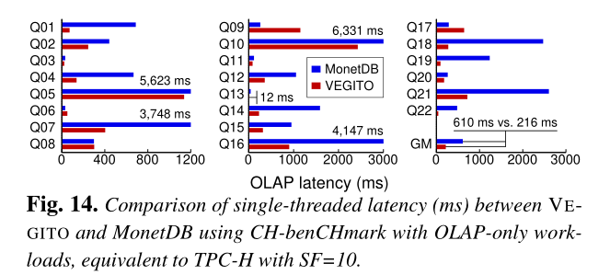
OLAP
OLAP的workload下(TPC-H)，MonetDB和VEGITO比较，单线程分析查询延迟比较，比专业的OLAP系统快2.8倍，平均下来Vegito的延迟为216ms

Slide 13
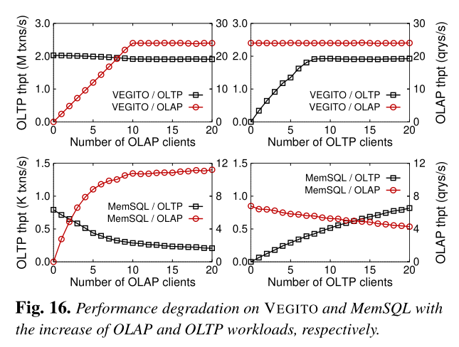
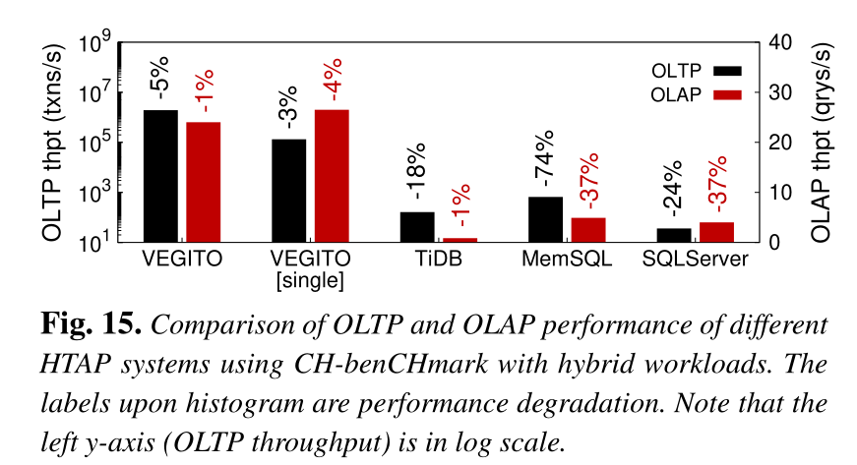
HTAP
CH-benCHmark下，对每个系统进行两次评估，先运行OLAP，OLTP工作负载，客户机只使用一半CPU资源，然后用相同数量客户机运行HTAP工作负载，给出性能降低比
说明并行日志同步，列存储，以及B+树索引更新，足够支持高吞吐量数据库
在AP线程增加时，VEGITO的OLTP性能下降不明显，而MemSql性能下降明显
在TP线程增加时也是如此

Slide 14
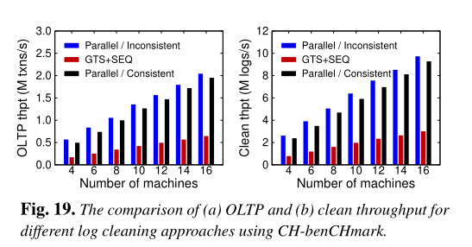
三个优化点分别的性能对比
Parallel/Inconsistent：高度并行但是不保证backup的一致性
GTS+SEQ：全局时间戳保证一致性
Parallel/Consistent：VEGITO，epoch，并行异步复制同步WAL日志内容到backup

Slide 15
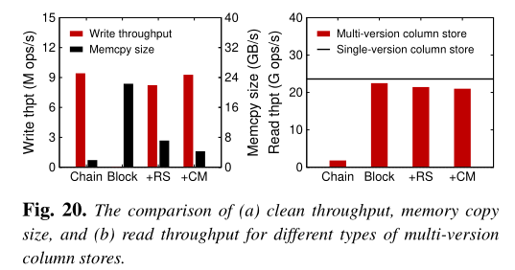
Chain：传统链式实现
Block：无优化的二维数组实现MVCS
+RS：行分割优化
+CM：行分割优化加列合并优化

Slide 16
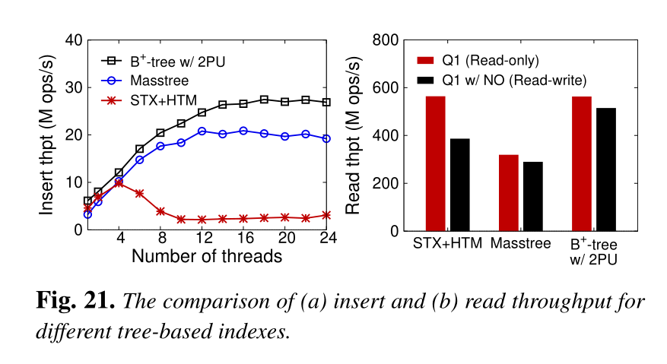
STX+HTM：B+树的传统实现
MassTree
B+ -tree w/2PU ：VEGITO两阶段更新B+树

